Slide 1
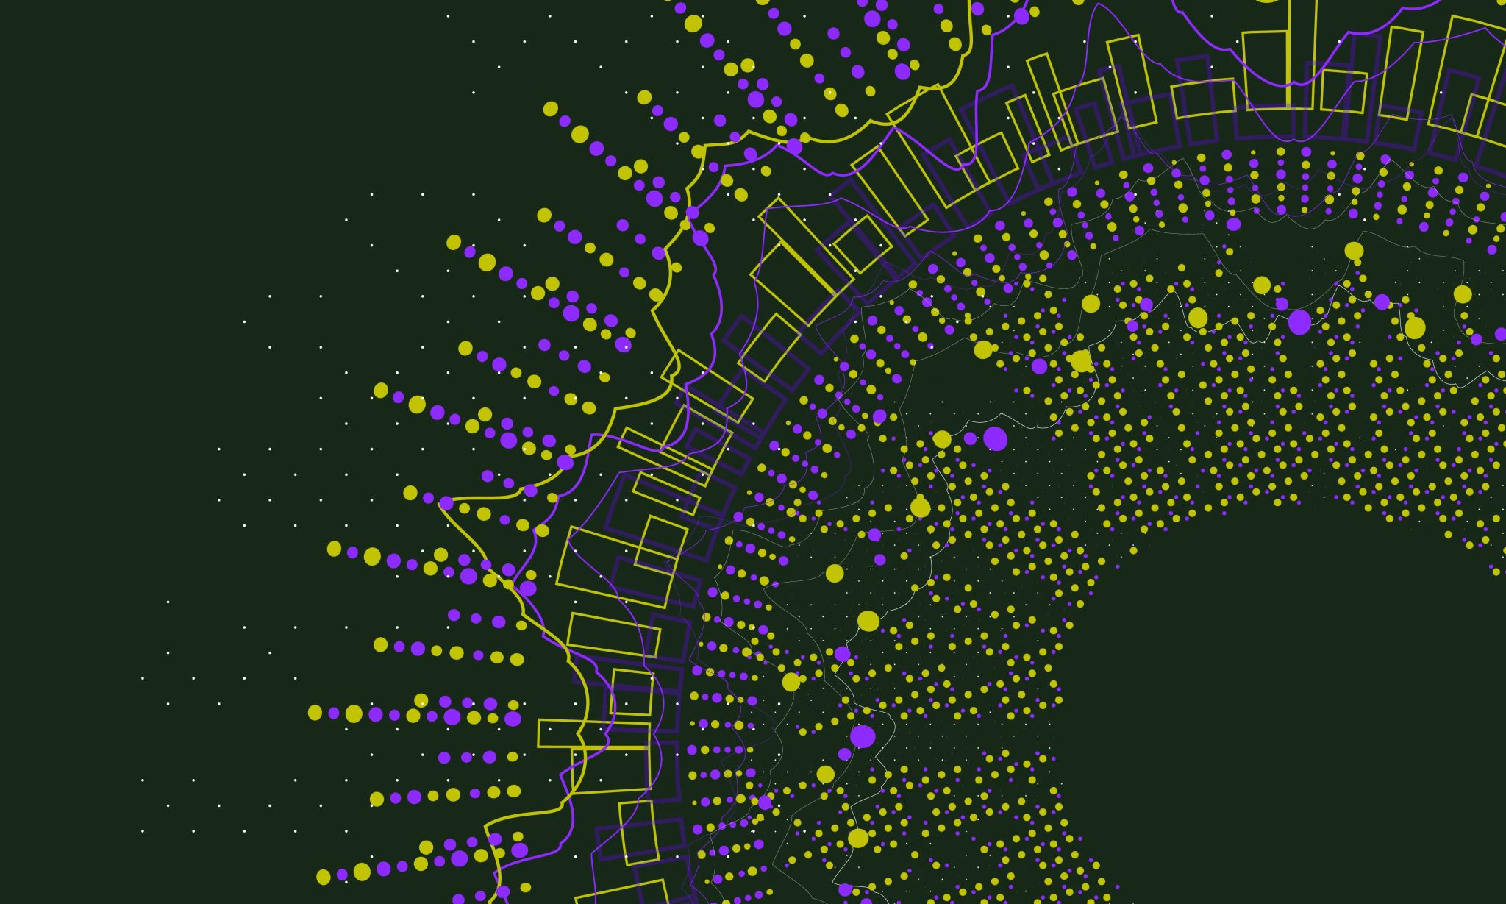
AWS Certified Solutions Architect Associate
Estudo orientado a serviços

Slide 2

Seção 1: Analytics

Slide 3

Consulta interativa: O Athena permite consultas interativas diretas em dados armazenados no Amazon S3, usando SQL padrão. É totalmente gerenciado, então não há necessidade de configurar servidores.
Baseado no Apache Presto: Athena é baseado no mecanismo de consulta Apache Presto, o que permite que ele execute consultas SQL em grandes volumes de dados rapidamente.
Cobrança por consulta: A cobrança é feita com base nos dados processados por consulta, tornando-o uma opção econômica para consultas ocasionais ou esporádicas.
Integração com AWS Glue: O Athena se integra com o AWS Glue Data Catalog, permitindo que os usuários consultem e analisem dados com esquemas gerenciados automaticamente pelo Glue.
Suporte para dados semi-estruturados: Ele permite consultas em formatos de dados semi-estruturados, como JSON e Parquet, o que é útil para análise de dados complexos no S3.
Amazon Athena

Slide 4
Consultas utilizando sintexe SQL em objetos no S3
Serviços comumente associados: S3, QuickSight
Amazon Athena

Slide 5
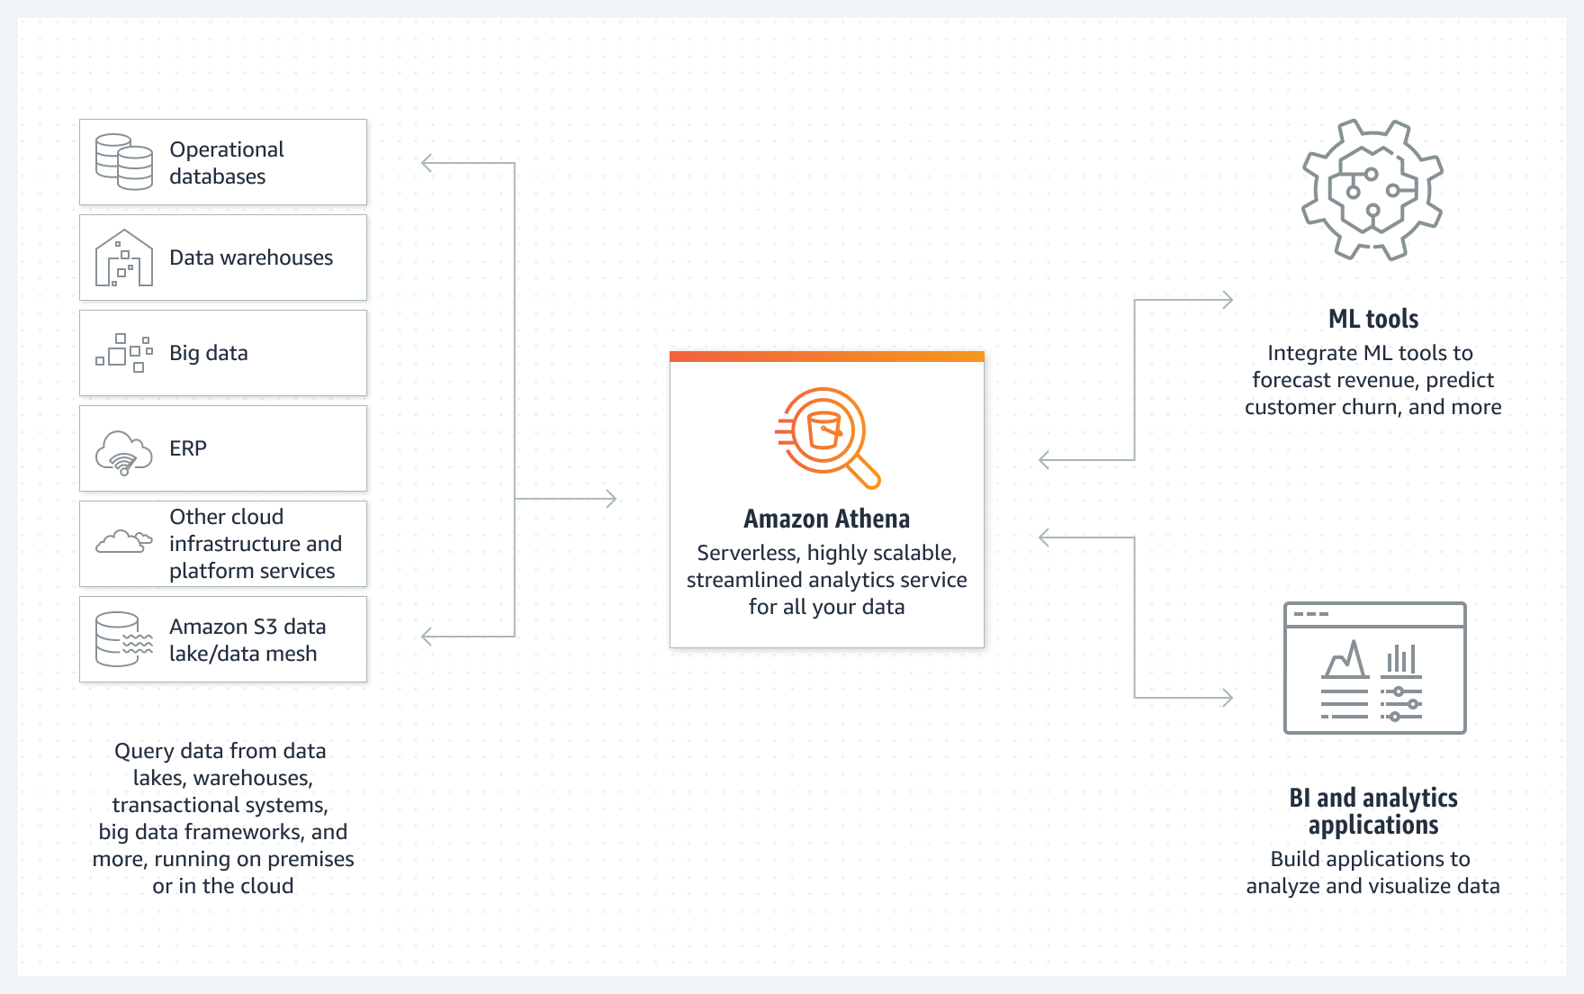
Amazon Athena

Slide 6
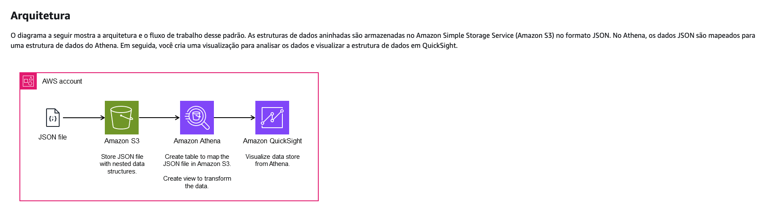
Amazon Athena
https://docs.aws.amazon.com/pt_br/prescriptive-guidance/latest/patterns/analyze-and-visualize-nested-json-data-with-amazon-athena-and-amazon-quicksight.html?did=pg_card&trk=pg_card

Slide 7

Amazon EMR

Slide 8
Processamento de Big Data: O Amazon EMR é projetado para processar grandes volumes de dados usando frameworks como Apache Hadoop, Spark, HBase e Presto. É ideal para análises complexas e cargas de trabalho de processamento intensivo.
Escalabilidade e Elasticidade: Os clusters do EMR podem ser escalados automaticamente de acordo com a carga de trabalho. É possível ajustar o número de nós no cluster com base na demanda, otimizando custo e performance.
Controle sobre a Infraestrutura: No EMR, os usuários têm controle sobre a configuração do cluster, escolhendo tipos de instância, armazenamento, redes e outras configurações detalhadas. Isso é útil para personalizar o desempenho para necessidades específicas.
Integração com o Amazon S3 e Data Lakes: O EMR pode processar dados diretamente no Amazon S3, facilitando a integração com data lakes e armazenamento de dados. É possível salvar e ler dados no S3 sem transferências complexas.
Custo Sob Demanda e Preço Baseado em Instâncias: O custo do EMR depende dos recursos de EC2 usados para os clusters. Os usuários podem aproveitar instâncias sob demanda, reservadas ou spot, permitindo flexibilidade para reduzir custos com workloads temporários ou experimentais.
Amazon EMR

Slide 9
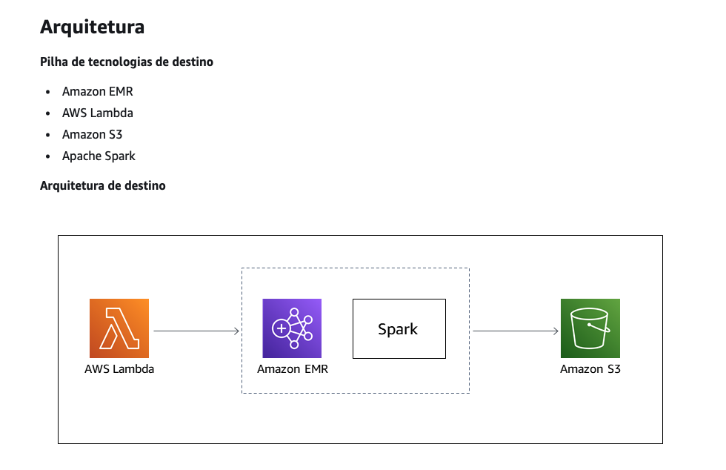
Amazon EMR – cenário arquitetural
https://docs.aws.amazon.com/pt_br/prescriptive-guidance/latest/patterns/launch-a-spark-job-in-a-transient-emr-cluster-using-a-lambda-function.html?did=pg_card&trk=pg_card

Slide 10
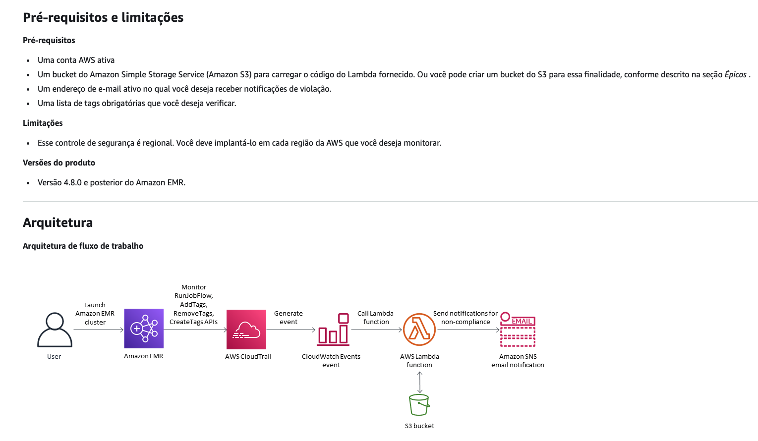
Amazon EMR – Cenário Arquitetural
https://docs.aws.amazon.com/pt_br/prescriptive-guidance/latest/patterns/enforce-tagging-of-amazon-emr-clusters-at-launch.html?did=pg_card&trk=pg_card

Slide 11

AWS Glue

Slide 12
Serviço Gerenciado de ETL (Extract, Transform, Load): O AWS Glue é um serviço totalmente gerenciado para tarefas de ETL, facilitando a extração, transformação e carga de dados em data lakes, data warehouses e bancos de dados para análises.
Serverless: O Glue não exige que os usuários provisionem ou gerenciem servidores; a AWS gerencia a infraestrutura automaticamente. Isso permite que as tarefas de ETL sejam executadas sem a necessidade de configurar e manter clusters.
AWS Glue Data Catalog: O Glue inclui um catálogo de dados centralizado que armazena metadados sobre os dados em um data lake. Esse catálogo facilita a descoberta e organização dos dados para tarefas ETL e é compatível com outros serviços da AWS, como o Amazon Athena e o Amazon Redshift.
Gerador de Código Automatizado: O Glue pode gerar automaticamente o código ETL necessário para transformar e mover dados. Com base na estrutura dos dados, ele cria scripts em PySpark, acelerando o desenvolvimento e reduzindo a necessidade de codificação manual.
Suporte a Dados Semi-estruturados: O AWS Glue suporta formatos de dados variados, incluindo JSON, CSV, Parquet e Avro, permitindo o processamento de dados estruturados e semi-estruturados, amplamente usados em data lakes.
AWS Glue

Slide 13
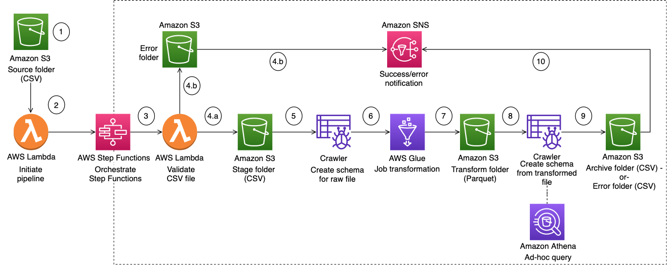
AWS Glue
https://docs.aws.amazon.com/pt_br/prescriptive-guidance/latest/patterns/orchestrate-an-etl-pipeline-with-validation-transformation-and-partitioning-using-aws-step-functions.html?did=pg_card&trk=pg_card

Slide 14
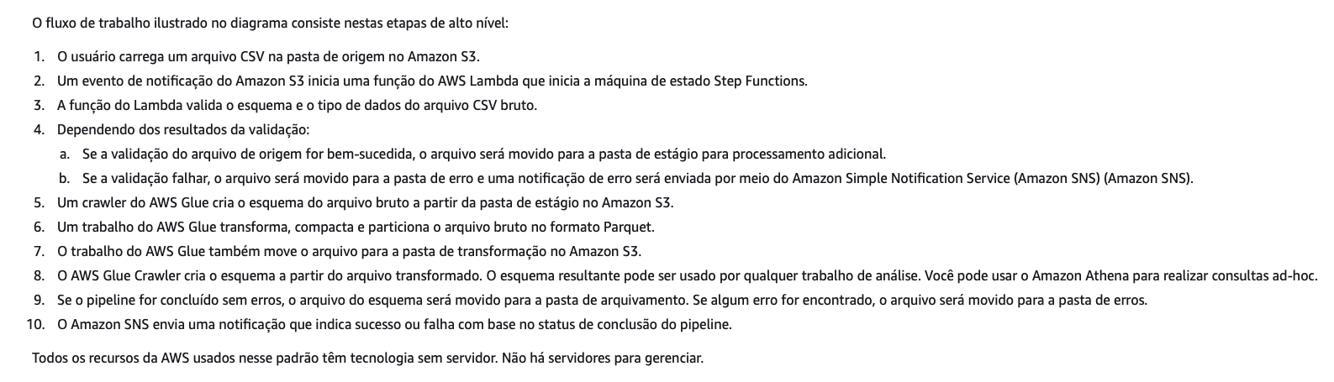
AWS Glue
https://docs.aws.amazon.com/pt_br/prescriptive-guidance/latest/patterns/orchestrate-an-etl-pipeline-with-validation-transformation-and-partitioning-using-aws-step-functions.html?did=pg_card&trk=pg_card

Slide 15

Amazon Kinesis

Slide 16
Processamento em Tempo Real de Dados em Streaming: O Amazon Kinesis permite processar grandes volumes de dados em tempo real, como logs de aplicativos, cliques em sites e eventos de IoT. Ele é ideal para capturar, processar e analisar fluxos contínuos de dados.
Quatro Serviços Principais: O Kinesis é composto por quatro subserviços principais: Kinesis Data Streams, Kinesis Data Firehose, Kinesis Data Analytics e Kinesis Video Streams. Cada um atende a casos de uso específicos, desde ingestão de dados até análise e persistência.
Escalabilidade: Kinesis Data Streams é escalável e permite aumentar o throughput adicionando shards (fragmentos) conforme necessário. Cada shard oferece uma capacidade fixa de leitura e escrita, permitindo ajustar o stream de acordo com a demanda.
Integração com AWS Services: O Kinesis se integra facilmente com outros serviços da AWS, como Lambda, S3, Redshift e Elasticsearch. Isso facilita a criação de pipelines de dados completos que vão desde a coleta até o armazenamento e análise.
Custo Baseado no Volume de Dados: A cobrança do Kinesis é baseada na quantidade de dados processados (por exemplo, por fragmento em Data Streams ou por volume de dados entregue em Data Firehose), o que torna o serviço flexível em custo para diferentes volumes de dados.

Slide 17
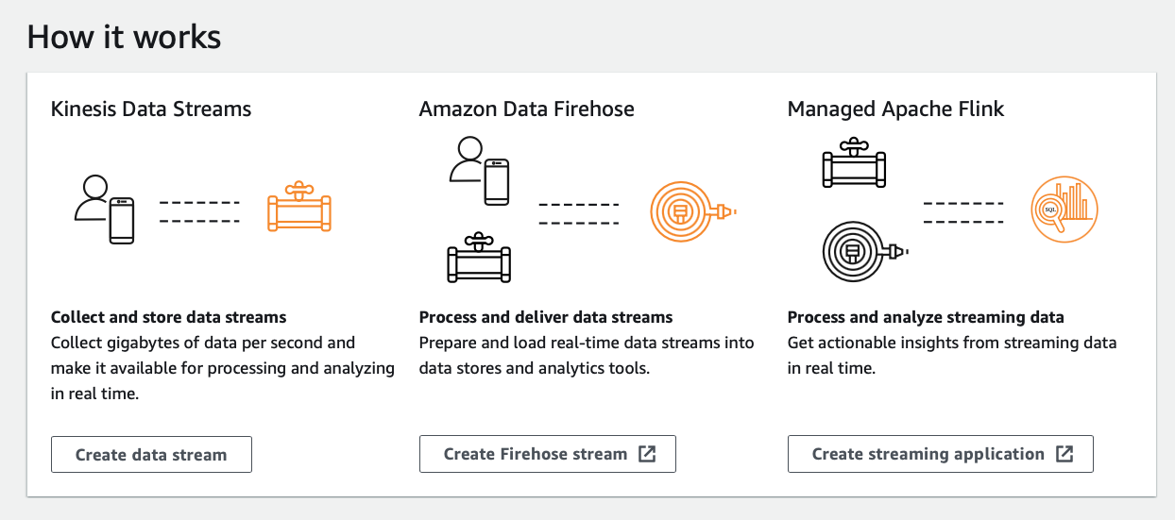
*image from aws console

Slide 18
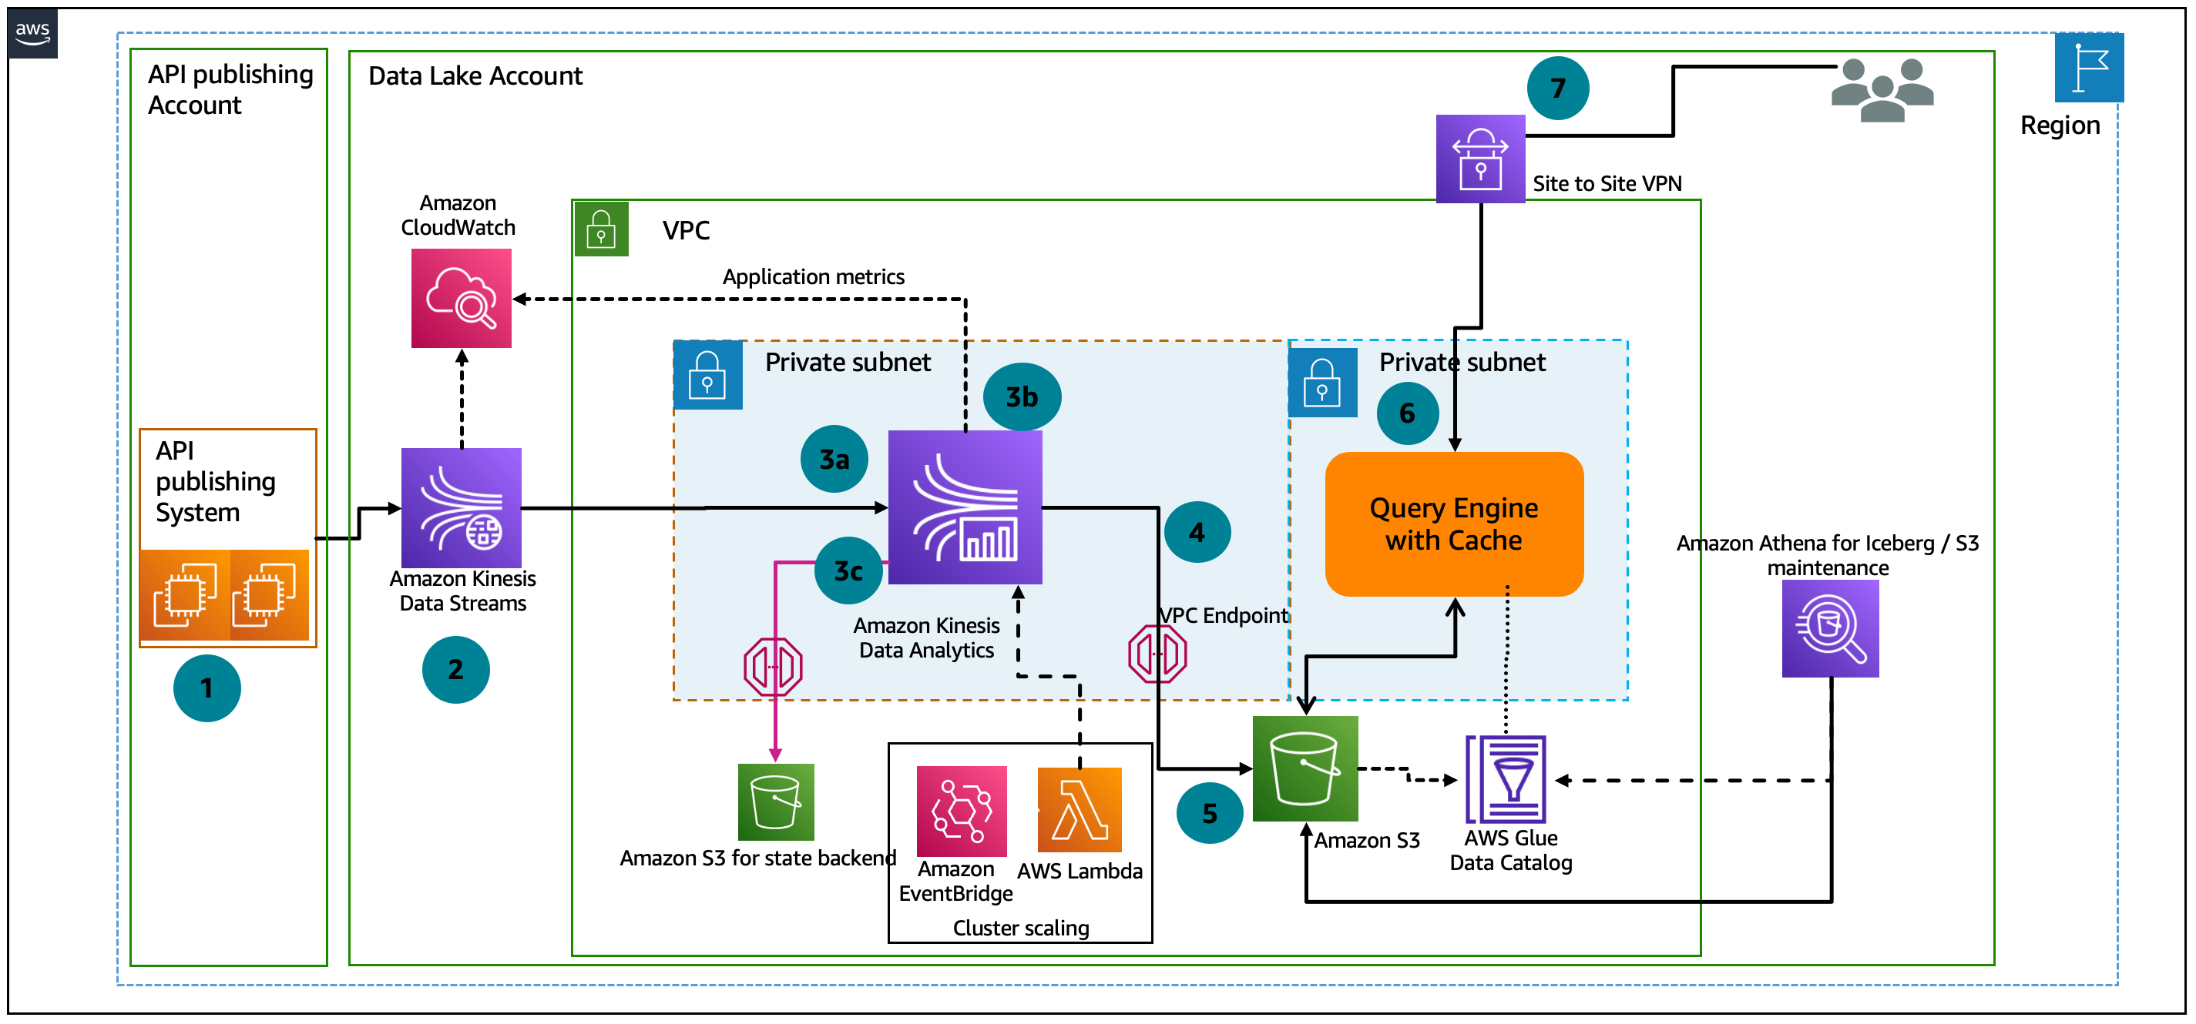
https://aws.amazon.com/blogs/architecture/temporal-data-lake-architecture-for-benchmark-and-indices-analytics/

Slide 19

AWS Lake Formation

Slide 20

Criação Rápida de Data Lakes: O Amazon Lake Formation ajuda a configurar rapidamente um data lake seguro, automatizando tarefas como coleta, limpeza e catalogação de dados provenientes de várias fontes de armazenamento, como o Amazon S3.
Gerenciamento Centralizado de Permissões e Segurança: Lake Formation permite configurar permissões centralizadas de acesso a dados, facilitando o controle sobre quem pode acessar quais dados. Ele integra-se ao AWS IAM e ao AWS Glue Data Catalog para gerenciar permissões de segurança granularmente.
ETL Automatizado com AWS Glue: O Lake Formation usa o AWS Glue para criar e gerenciar pipelines ETL, simplificando o processo de transformação e preparação de dados para análise. Isso permite a ingestão de dados em formatos prontos para análise.
Auditoria e Monitoramento de Acessos: O serviço fornece rastreamento e auditoria de acessos a dados, permitindo visualizar quem acessou determinados conjuntos de dados. Isso é útil para garantir conformidade e monitorar o uso dos dados no data lake.
Integração com Serviços de Análise da AWS: O Lake Formation se integra com serviços como Amazon Athena, Amazon Redshift e Amazon EMR, facilitando a análise de dados diretamente a partir do data lake sem movimentação de dados entre serviços.

Slide 21

Integração da AWS com o Kafka
Amazon Managed Streaming
for Apache Kafka (Amazon MSK)

Slide 22

Associado a cenários de pesquisa de logs
Amazon OpenSearch Service

Slide 23
Pesquisa e Análise em Tempo Real: O Amazon OpenSearch (anteriormente Amazon Elasticsearch Service) permite realizar buscas e análises em tempo real em grandes volumes de dados, sendo ideal para casos como monitoramento de aplicações, logs e análise de dados.
Alta Escalabilidade: O OpenSearch é escalável, permitindo o aumento do volume de dados e das necessidades de processamento. Ele pode ser configurado para adicionar ou remover nós automaticamente, ajudando a manter o desempenho sob diferentes cargas de trabalho.
Segurança e Controle de Acesso: O serviço oferece controle de acesso refinado com integração com o AWS IAM, permitindo a definição de políticas de segurança granular para controlar quem pode acessar ou consultar os dados. Ele também suporta encriptação em repouso e em trânsito.
Suporte a Logs e Monitoramento de Aplicações: O OpenSearch é amplamente utilizado para monitoramento de logs, como logs de servidor e logs de aplicativos, e permite criar painéis de visualização interativos com o OpenSearch Dashboards (anteriormente Kibana) para insights em tempo real.
Integração com Outros Serviços AWS: O Amazon OpenSearch integra-se bem com serviços da AWS, como Amazon S3, AWS Lambda e Amazon CloudWatch Logs, facilitando a ingestão e o processamento de dados para análise e monitoramento.

Slide 24

Construção de dashboards
Serviços comumente relacionados: Amazon Athena
Amazon QuickSight

Slide 25
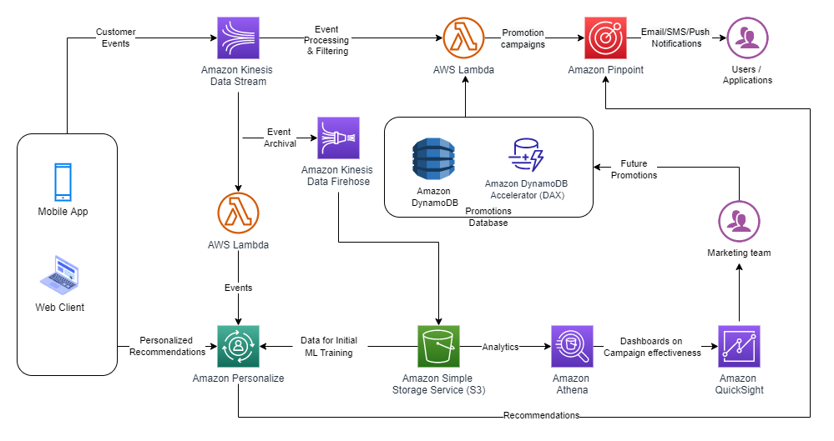
Amazon QuickSight

Slide 26
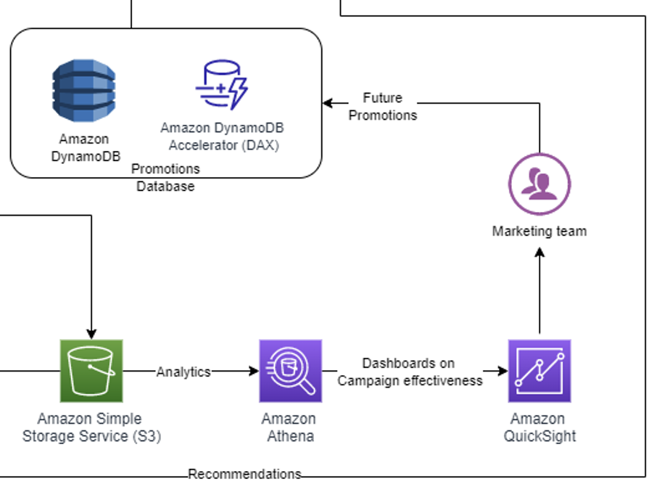
Amazon QuickSight
Ponto de atenção importante aqui é o uso do QuickSight para
traduzir algo do contexto técnico para área de produto por exemplo (nessa caso, marketing)

Slide 27
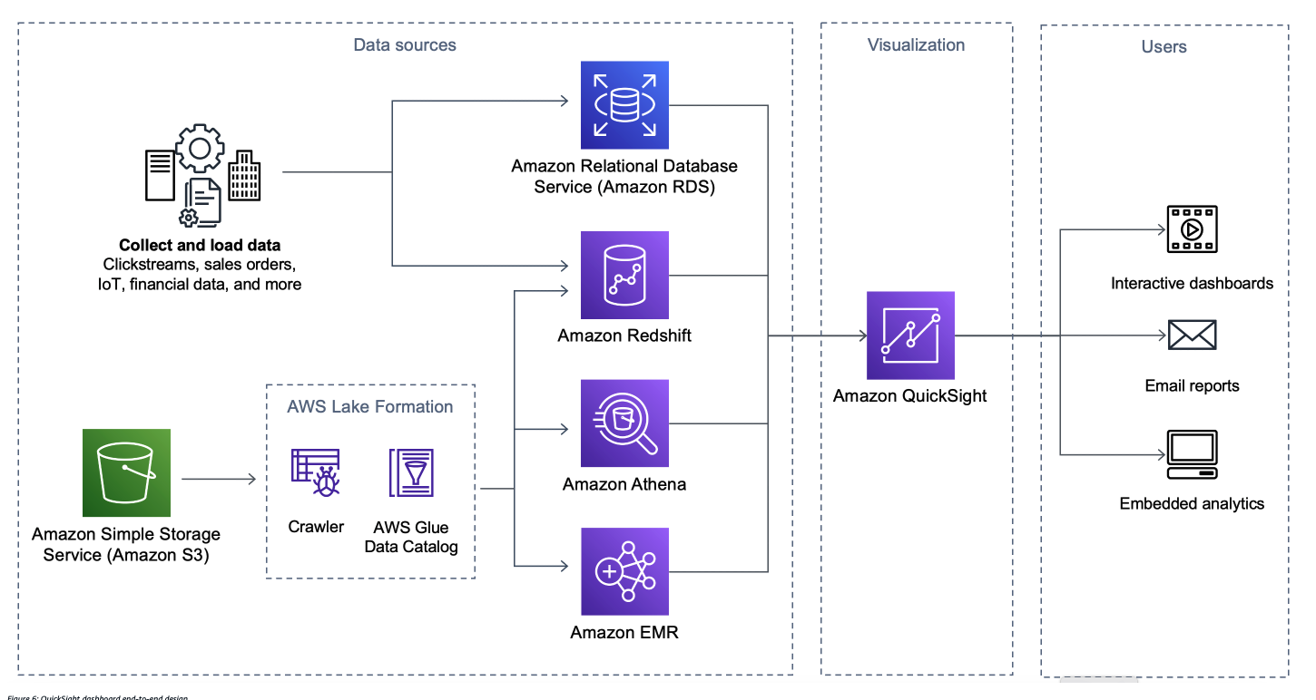
Amazon QuickSight
https://docs.aws.amazon.com/wellarchitected/latest/analytics-lens/reference-architecture-4.html

Slide 28

Amazon Redshift

Slide 29
Armazenamento Colunar e Compressão de Dados: O Amazon Redshift utiliza armazenamento colunar e técnicas avançadas de compressão para otimizar o desempenho das consultas e reduzir o uso de armazenamento. Isso permite leituras mais rápidas e eficientes em grandes conjuntos de dados.
Processamento Massivamente Paralelo (MPP): Redshift emprega uma arquitetura MPP que distribui e processa consultas complexas simultaneamente em múltiplos nós de computação. Isso resulta em alta velocidade e eficiência no processamento de grandes volumes de dados.
Integração com o Ecossistema AWS: O Amazon Redshift integra-se perfeitamente com outros serviços da AWS, como o Amazon S3, AWS Glue, Amazon Kinesis e Amazon EMR. Essa integração facilita a ingestão, transformação e análise de dados provenientes de diversas fontes.
Segurança Avançada: Oferece recursos robustos de segurança, incluindo criptografia de dados em repouso e em trânsito, gerenciamento de chaves através do AWS KMS, isolamento de rede usando Amazon VPC e controle de acesso granular com AWS IAM.
Redshift Spectrum: Permite que os usuários consultem dados diretamente no Amazon S3 sem a necessidade de carregá-los no cluster Redshift. Isso proporciona flexibilidade e escalabilidade para analisar petabytes de dados sem expandir a infraestrutura do cluster.

Slide 30
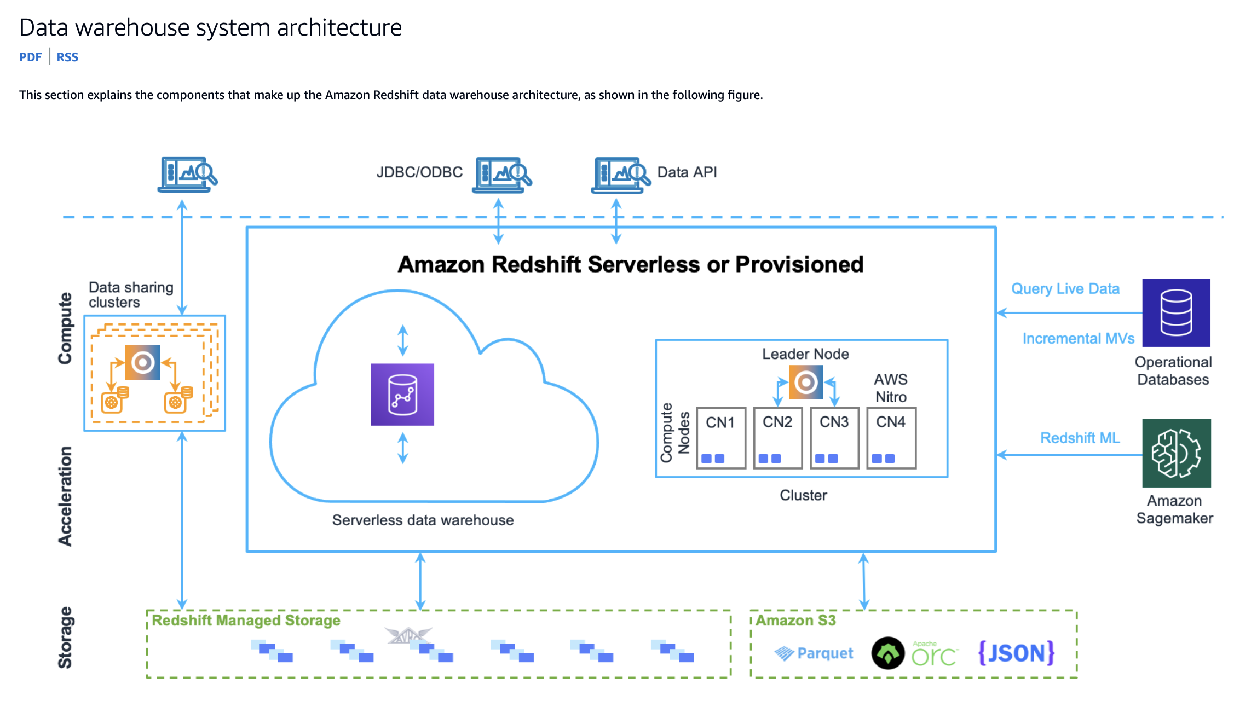
https://docs.aws.amazon.com/redshift/latest/dg/c_high_level_system_architecture.html

Slide 31

Seção 2: Application Integration

Slide 32

Amazon AppFlow

Slide 33
Integração de Dados Sem Código: O AWS AppFlow permite configurar fluxos de dados bidirecionais entre aplicativos SaaS (como Salesforce, Slack, Zendesk) e serviços AWS sem a necessidade de escrever código, facilitando a transferência de dados.
Transformação e Enriquecimento de Dados: Oferece capacidades integradas para transformar, filtrar e validar dados durante a transferência, garantindo que os dados sejam úteis e estejam no formato correto ao chegarem ao destino.
Segurança e Conformidade: Transfere dados de forma segura usando criptografia em trânsito e permite que os dados sejam armazenados em serviços AWS compatíveis com padrões de conformidade, como HIPAA e GDPR.
Desencadeamento Baseado em Eventos: Pode iniciar fluxos de dados com base em eventos específicos, agendas regulares ou sob demanda, proporcionando flexibilidade na forma como e quando os dados são transferidos.
Escalabilidade Gerenciada: Como um serviço gerenciado, o AWS AppFlow escala automaticamente para lidar com volumes de dados variáveis, garantindo desempenho consistente sem a necessidade de gerenciamento manual de infraestrutura.

Slide 34
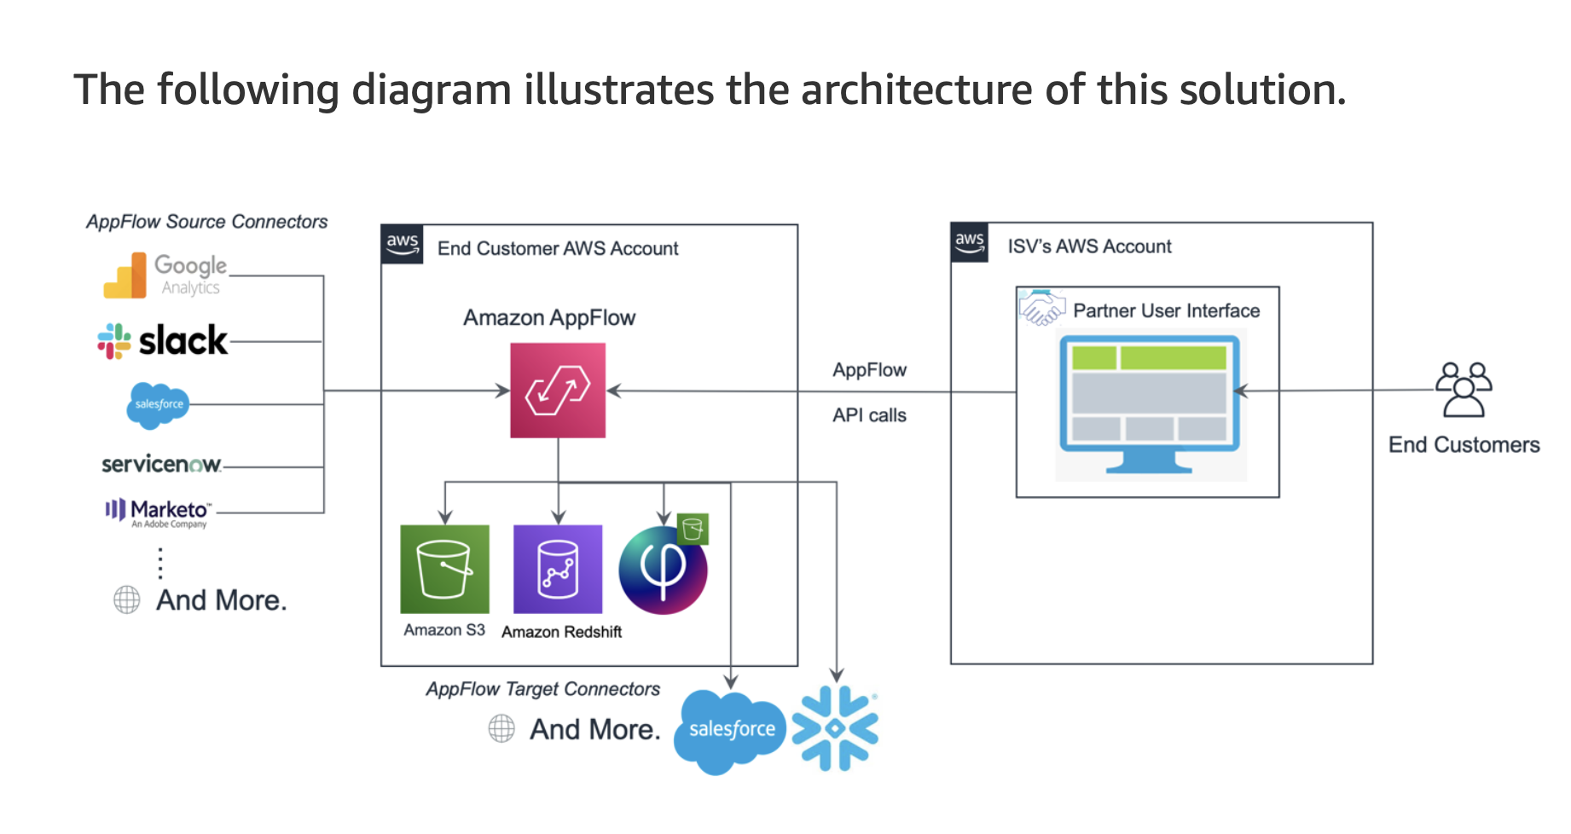
https://aws.amazon.com/blogs/big-data/embed-amazon-appflow-in-your-applications-using-apis/

Slide 35

Amazon AppSync

Slide 36
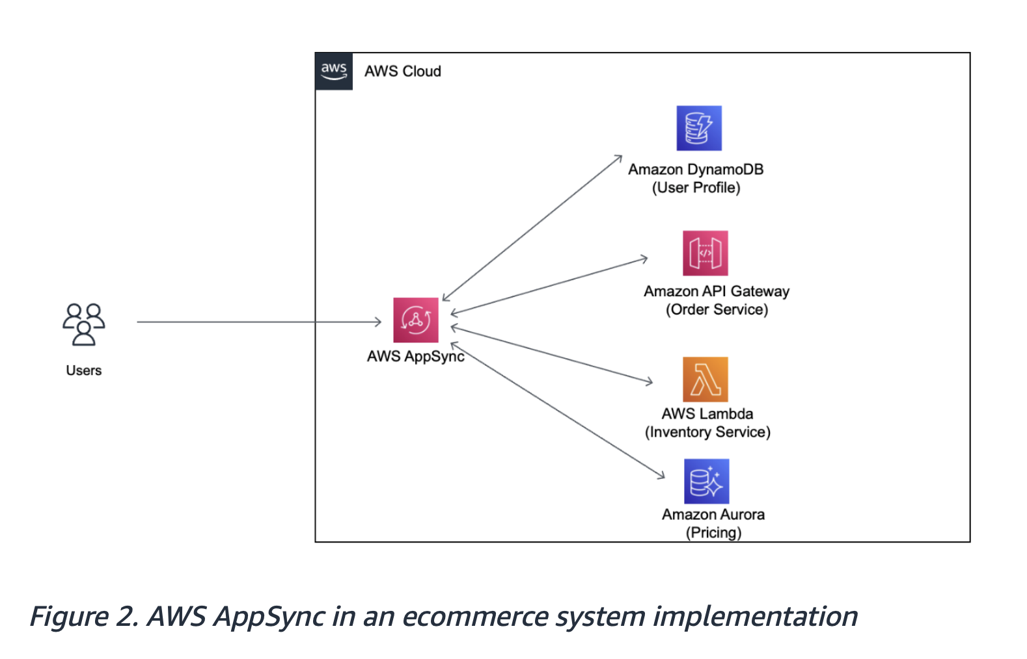
https://aws.amazon.com/blogs/architecture/what-to-consider-when-modernizing-apis-with-graphql-on-aws/

Slide 37
APIs GraphQL Gerenciadas: O AWS AppSync oferece uma plataforma gerenciada para criar APIs GraphQL escaláveis, permitindo que os desenvolvedores acessem e manipulem dados de múltiplas fontes com uma única chamada de API.
Integração com Múltiplas Fontes de Dados: Permite conectar e orquestrar dados de várias fontes, incluindo Amazon DynamoDB, AWS Lambda, Amazon OpenSearch Service (antigo Elasticsearch) e fontes HTTP personalizadas.
Atualizações em Tempo Real e Sincronização Offline: Suporta comunicação em tempo real através de subscrições GraphQL e fornece recursos de sincronização offline para aplicativos móveis e web, garantindo que os aplicativos funcionem mesmo sem conexão constante à internet.
Segurança e Controle de Acesso: Integra-se com AWS Identity and Access Management (IAM), Amazon Cognito e chaves de API para fornecer autenticação e autorização robustas, garantindo acesso seguro aos dados.
Escalabilidade Automática e Alta Disponibilidade: Gerencia automaticamente a infraestrutura subjacente para fornecer escalabilidade e alta disponibilidade, permitindo que os desenvolvedores se concentrem na lógica do aplicativo em vez de na gestão de servidores.

Slide 38

Amazon EventBridge

Slide 39
Barramento de Eventos Totalmente Gerenciado: O Amazon EventBridge é um serviço de barramento de eventos que facilita a conexão entre aplicativos usando dados de seus próprios aplicativos, serviços SaaS (Software como Serviço) e serviços AWS. Ele elimina a necessidade de configuração e gerenciamento de infraestrutura para eventos.
Integração Nativa com Serviços AWS e Aplicativos SaaS: Permite integrar facilmente eventos de uma variedade de serviços AWS (como EC2, S3, Lambda) e aplicativos SaaS populares (como Zendesk, Shopify, Segment) em um único barramento, simplificando a arquitetura de eventos.
Filtragem e Roteamento Baseados em Padrões: Utiliza regras e padrões para filtrar eventos de forma granular e rotear para destinos específicos. Isso permite que você responda a eventos de interesse sem a necessidade de código adicional para filtrar dados indesejados.
Escalabilidade e Disponibilidade Automáticas: O EventBridge escala automaticamente para lidar com qualquer volume de eventos e garante alta disponibilidade. Isso permite que os arquitetos de soluções projetem sistemas reativos e escaláveis sem se preocupar com a capacidade subjacente.
Recursos Avançados de Gerenciamento de Eventos: Oferece funcionalidades como Arquivamento e Repetição de Eventos, permitindo que os eventos sejam armazenados por um período definido e reprocessados conforme necessário. Isso é útil para depuração, auditoria e recuperação de falhas.

Slide 40
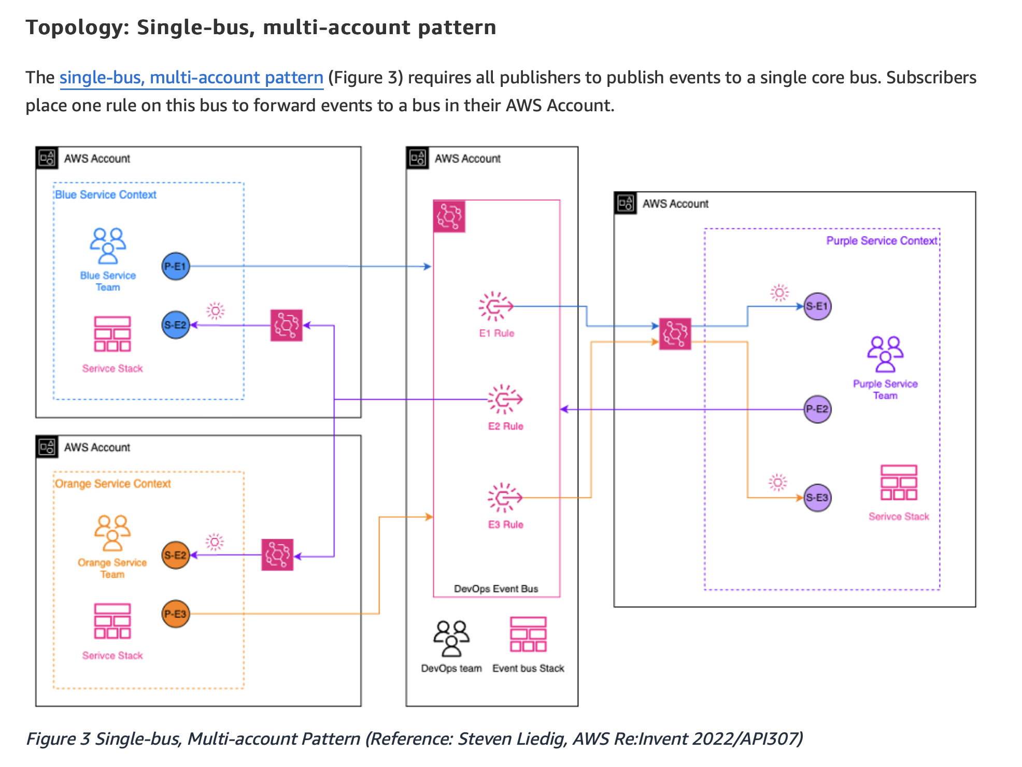
https://aws.amazon.com/blogs/mt/event-driven-architecture-using-amazon-eventbridge/

Slide 41
Pode servir como scheduler de eventos – preciso agendar um evento x todo dia às 21hrs
Recebe eventos e pode distribuir de acordo com o tipo de evento
Bastante utilizado numa arquitetura orientada a eventos
Amazon EventBridge
Pode ser associado a diversos serviços

Slide 42

Amazon MQ

Slide 43
Serviço Gerenciado de Mensageria: O Amazon MQ é um serviço gerenciado de broker de mensagens que facilita a configuração, operação e manutenção de brokers de mensagens na nuvem. Ele suporta os mecanismos de mensagens de código aberto Apache ActiveMQ e RabbitMQ, permitindo a migração fácil de aplicativos existentes para a AWS sem alterações significativas no código.
Compatibilidade com Protocolos e APIs Padrão: Suporta uma variedade de protocolos e APIs padrão da indústria, como JMS, NMS, AMQP, STOMP, MQTT e WebSocket. Isso permite que aplicativos existentes se conectem ao Amazon MQ sem a necessidade de modificações para acomodar novos protocolos proprietários.
Alta Disponibilidade e Durabilidade: Oferece opções de implantação em múltiplas zonas de disponibilidade (Multi-AZ) para garantir alta disponibilidade e durabilidade dos dados. Em caso de falha em uma zona, o Amazon MQ automaticamente faz failover para uma instância em outra zona, minimizando o tempo de inatividade.
Gerenciamento Simplificado: Como um serviço totalmente gerenciado, o Amazon MQ cuida de tarefas administrativas como provisionamento de hardware, configuração de software, aplicação de patches e recuperação em caso de falhas. Isso permite que as equipes de desenvolvimento se concentrem na criação de funcionalidades de negócios em vez de gerenciar infraestrutura de mensageria.
Escalabilidade Flexível: Permite ajustar a capacidade do broker para atender às necessidades do aplicativo. É possível dimensionar verticalmente (escolhendo instâncias com maior capacidade) ou horizontalmente (adicionando mais brokers) para lidar com aumentos na carga de trabalho.

Slide 44
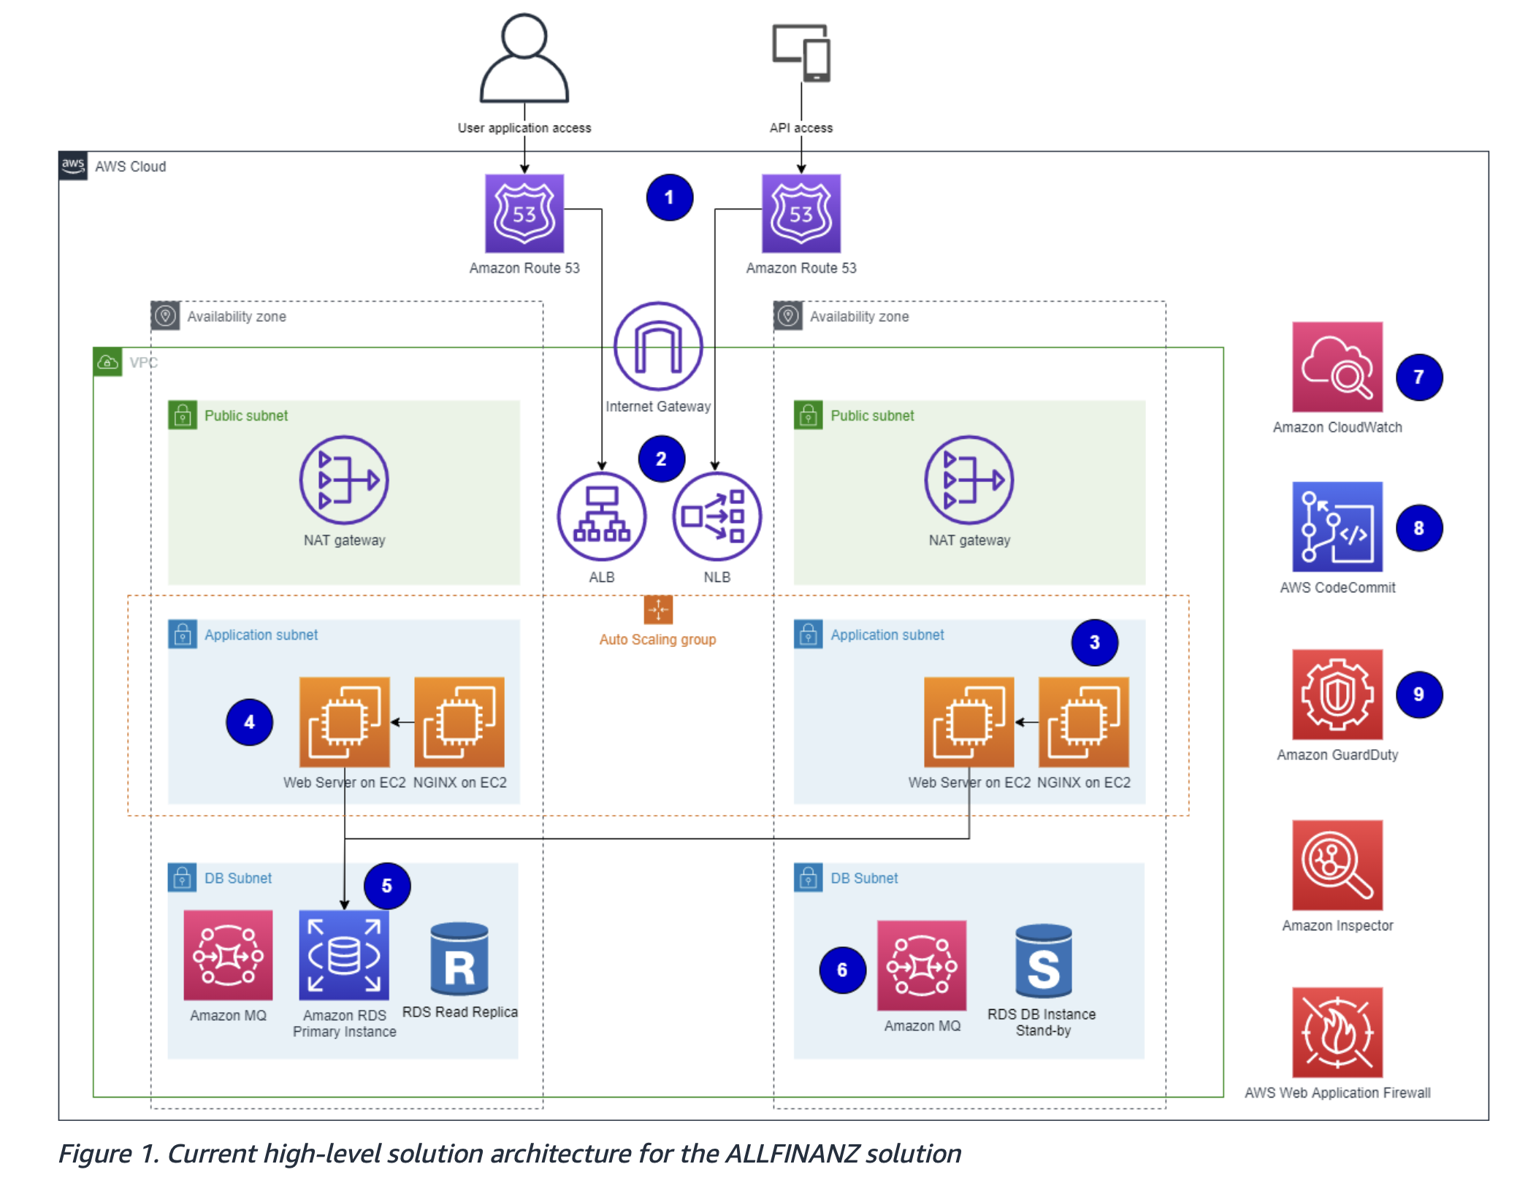
https://aws.amazon.com/blogs/architecture/how-munich-re-automation-solutions-ltd-built-a-digital-insurance-platform-on-aws/

Slide 45

Amazon Simple Notification Service (Amazon SNS)

Slide 46
Serviço de Mensageria Pub/Sub Gerenciado: O Amazon Simple Notification Service (SNS) é um serviço de mensagens de publicação/assinatura totalmente gerenciado que permite a comunicação assíncrona entre sistemas distribuídos. Ele facilita o envio de notificações para múltiplos assinantes ou endpoints simultaneamente.
Suporte a Múltiplos Protocolos de Entrega: O SNS suporta diversos protocolos de entrega, incluindo HTTP/S, e-mail, SMS, notificações push para dispositivos móveis e integração com outros serviços AWS como Amazon SQS, AWS Lambda e Amazon Kinesis Data Firehose. Isso oferece flexibilidade na maneira como as mensagens são entregues aos consumidores.
Escalabilidade Automática e Alta Disponibilidade: Projetado para lidar com altos volumes de tráfego de mensagens, o Amazon SNS escala automaticamente para acomodar o throughput, garantindo baixa latência e alta taxa de transferência sem a necessidade de gerenciamento de infraestrutura.
Filtragem de Mensagens e Regras de Assinatura: Permite a filtragem de mensagens com base em atributos específicos, permitindo que os assinantes recebam apenas as mensagens relevantes para eles. Isso reduz a carga nos sistemas dos assinantes e otimiza o fluxo de dados.
Integração com Serviços AWS e Segurança: Integra-se facilmente com outros serviços AWS, permitindo a construção de arquiteturas de aplicativos altamente interconectadas. Além disso, oferece recursos robustos de segurança, incluindo controle de acesso granular com AWS Identity and Access Management (IAM), políticas baseadas em recursos e criptografia de dados em trânsito usando HTTPS.

Slide 47
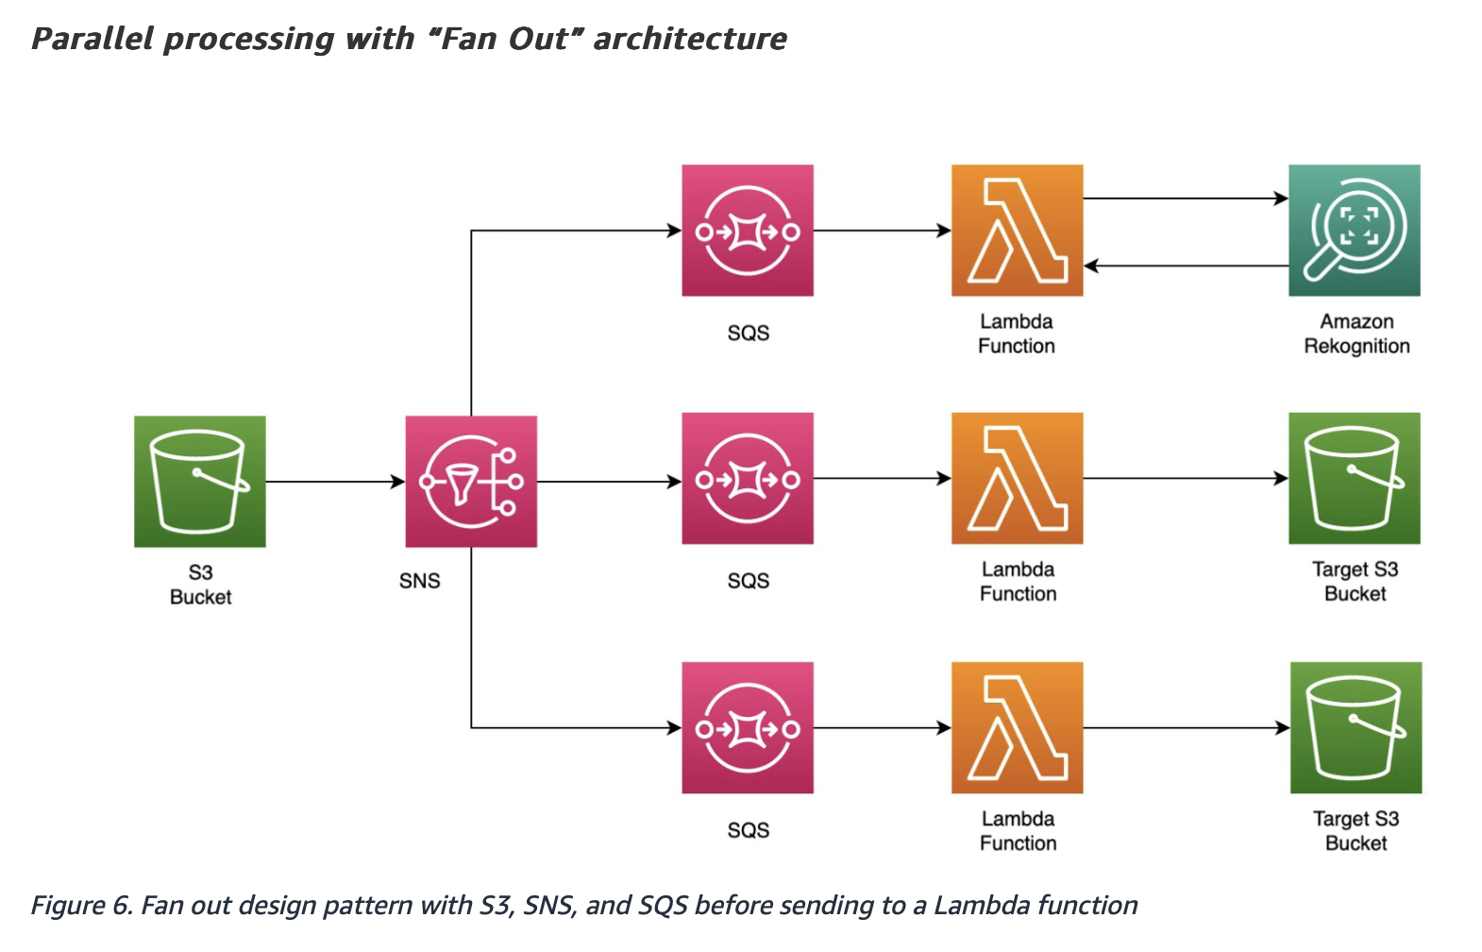
Exemplo de uso bastante comum do SNS – Fan Out (tradução aproximada = espalhamento)
https://aws.amazon.com/blogs/architecture/get-started-with-amazon-s3-event-driven-design-patterns/

Slide 48
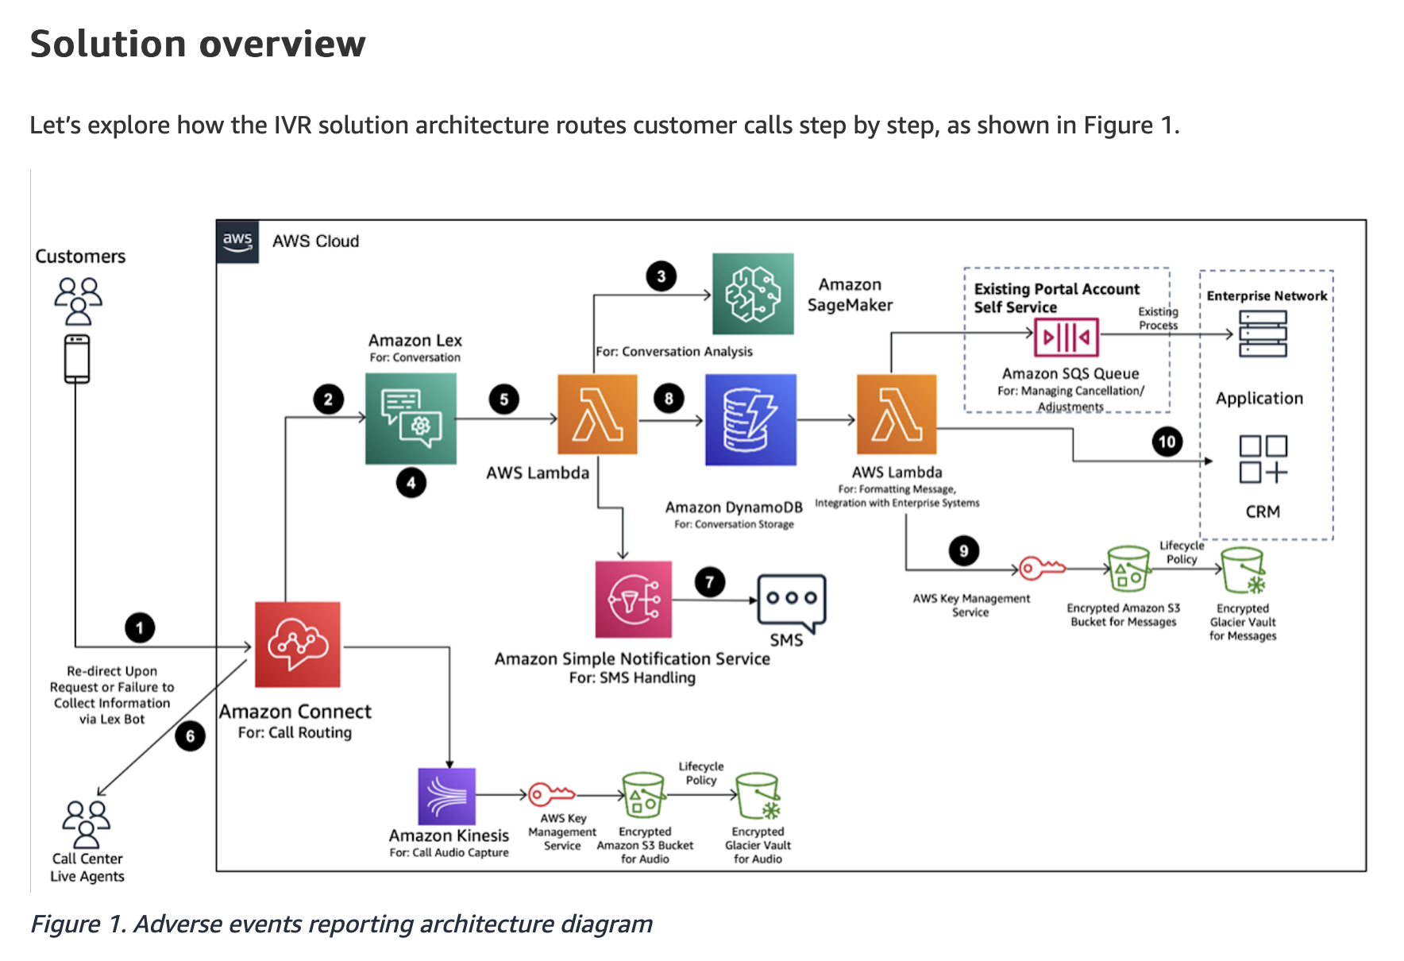
Exemplo de notificação para o usuário final via SMS
https://aws.amazon.com/blogs/architecture/automating-adverse-events-reporting-for-pharma-with-amazon-connect-and-amazon-lex/

Slide 49
Pode receber eventos e subscrever outros serviços da AWS (como o SQS)
Padrão arquitetural Fan-Out
Pode ser usado tanto em comunicação backend -> backendcomo backend -> end-user
Amazon Simple Notification Service (Amazon SNS)
Palavras-chave: desacoplamento, notificação, eventos

Slide 50

Amazon Simple Queue Service (Amazon SQS)

Slide 51
Serviço Gerenciado de Filas de Mensagens: O Amazon Simple Queue Service (SQS) é um serviço de filas de mensagens totalmente gerenciado que permite o desacoplamento e escalonamento de microsserviços, sistemas distribuídos e aplicativos sem servidor. Ele elimina a complexidade de gerenciar infraestrutura de mensagens, permitindo que os desenvolvedores se concentrem na lógica de negócios.
Tipos de Filas: Standard e FIFO: O SQS oferece dois tipos de filas para atender a diferentes necessidades. As Filas Standard oferecem alta taxa de transferência, entrega pelo menos uma vez e ordem de mensagens melhor esforço. As Filas FIFO (First-In-First-Out) garantem que as mensagens sejam processadas exatamente uma vez e na ordem em que foram enviadas, essencial para aplicativos que requerem processamento ordenado.
Escalabilidade Automática e Alto Throughput: Projetado para escalar automaticamente, o Amazon SQS pode lidar com diversos níveis de volumes de mensagens sem a necessidade de configuração manual ou provisionamento de capacidade. Isso garante que aplicativos possam crescer conforme necessário, mantendo baixa latência e alto desempenho.
Controle de Visibilidade e Retenção de Mensagens: Oferece recursos como Tempo de Visibilidade, que controla por quanto tempo uma mensagem fica invisível após ser lida, e Período de Retenção, que define quanto tempo uma mensagem permanece na fila se não for processada. Esses controles permitem gerenciar eficientemente o processamento de mensagens e lidar com falhas de forma eficaz.
Integração com Serviços AWS e Segurança: Integra-se facilmente com outros serviços AWS, como AWS Lambda, Amazon EC2, Amazon ECS e Amazon SNS, permitindo a construção de arquiteturas robustas e escaláveis. Em termos de segurança, o SQS suporta criptografia em repouso usando o AWS KMS, controle de acesso granular através do AWS IAM e VPC endpoints com AWS PrivateLink para comunicação segura dentro da nuvem.

Slide 52
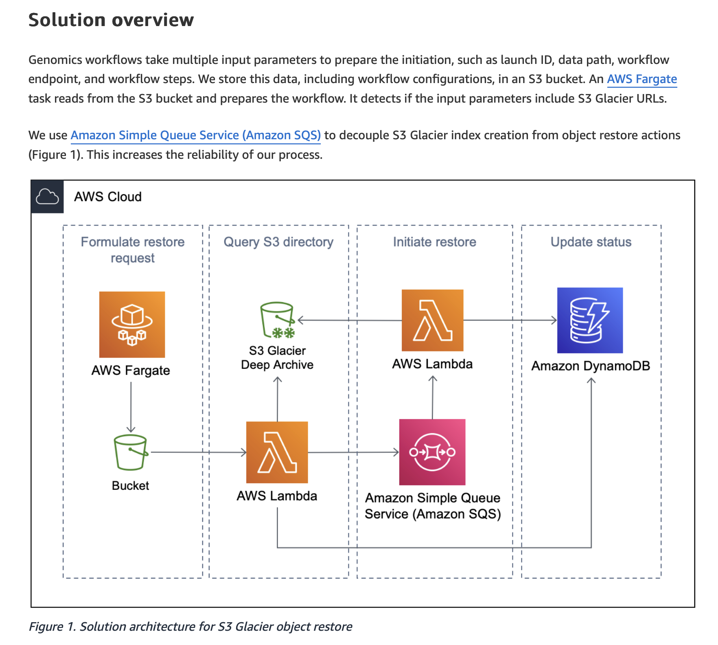
https://aws.amazon.com/blogs/architecture/genomics-workflows-part-4-processing-archival-data/

Slide 53
Repetindo o slide anterior sobre o SNS, agora sobre o SQS
https://aws.amazon.com/blogs/architecture/get-started-with-amazon-s3-event-driven-design-patterns/

Slide 54
Serviço de mensageria para integração de aplicações
Permite retentativas ao entregar uma mensagem
Suporta integração com DLQ (Dead-Letter Queue)
Amazon Simple Queue Service (Amazon SQS)
Palavras-chave: desacoplamento (reduzir acoplamento), aumentar resiliência

Slide 55

AWS Step Functions
Palavras-chave: orquestração de fluxos

Slide 56
Orquestração de Fluxos de Trabalho sem Servidor: O AWS Step Functions permite orquestrar múltiplos serviços AWS em fluxos de trabalho sem servidor, facilitando a coordenação de funções AWS Lambda e outros serviços em aplicações distribuídas. Isso ajuda a decompor aplicativos complexos em etapas menores e gerenciáveis.
Modelagem Visual e Simples: Fornece uma interface gráfica para modelar e visualizar fluxos de trabalho como máquinas de estado, usando o Amazon States Language (ASL). Isso torna mais fácil definir, visualizar e monitorar o fluxo de execução de processos de negócio complexos.
Gestão de Estados e Reexecução Automática: Gerencia automaticamente os estados de execução de cada etapa, incluindo retries, espera por eventos e manipulação de erros. Isso simplifica o tratamento de exceções e garante que as etapas sejam executadas corretamente, mesmo em caso de falhas temporárias.
Integração Profunda com Serviços AWS: Integra-se nativamente com uma ampla gama de serviços AWS, como AWS Lambda, Amazon SQS, Amazon SNS, AWS Glue, Amazon DynamoDB, entre outros. Essa integração facilita a construção de aplicações escaláveis e resilientes sem a necessidade de escrever código adicional para conectar serviços.
Execução Paralela e Condicional: Suporta lógica complexa de fluxo de trabalho, incluindo execução paralela, ramificações condicionais e iterações. Isso permite que os desenvolvedores criem fluxos de trabalho que refletem com precisão os processos de negócio, aumentando a flexibilidade e eficiência das aplicações.

Slide 57

Seção 3: Cost Management

Slide 58

AWS Budgets

Slide 59
Criação de Orçamentos Personalizados: O AWS Budgets permite que os usuários definam orçamentos personalizados para monitorar custos, uso, reservas e Savings Plans. Isso ajuda a controlar as despesas ao definir limites específicos alinhados às necessidades financeiras da organização.
Alertas Proativos e Notificações: Oferece a capacidade de configurar alertas que notificam proativamente quando os gastos ou o uso atingem ou excedem os limites definidos. As notificações podem ser enviadas via e-mail ou através do Amazon SNS, permitindo que os usuários tomem medidas imediatas para gerenciar e otimizar custos.
Integração com Ferramentas de Gerenciamento de Custos: Integra-se com outras ferramentas da AWS, como o AWS Cost Explorer e os Relatórios de Uso e Custos da AWS. Essa integração fornece insights detalhados sobre os padrões de gastos e uso, facilitando a análise, previsão e otimização dos custos na nuvem.

Slide 60
Uma das traduções possíveis para budget é orçamento. Nesse caso podemos entender como orçamento esperado.
AWS Budgets
Quero criar um alerta para meus gastos na AWS

Slide 61

AWS Cost and Usage Report
Aqui é um serviço de fins mais exploratórios e para geração de relatórios de custos.

Slide 62
Relatórios Detalhados de Custos e Uso: O AWS Cost and Usage Report (CUR) fornece os dados mais granulares sobre os custos e o uso dos serviços AWS. Ele gera relatórios abrangentes que detalham os custos associados a cada recurso AWS em nível horário ou diário, permitindo análises detalhadas.
Integração com Amazon S3 e Ferramentas de BI: Os relatórios são entregues em um bucket do Amazon S3, facilitando o armazenamento e o acesso aos dados. Além disso, o CUR pode ser integrado com ferramentas de business intelligence, como Amazon Athena, Amazon Redshift e Amazon QuickSight, para consultas e visualizações avançadas.
Personalização e Agrupamento de Dados: Permite personalizar os relatórios para incluir apenas os dados relevantes, além de agrupar informações por contas, serviços, tags ou outros atributos. Isso auxilia na atribuição de custos, na identificação de tendências de uso e no controle orçamentário.

Slide 63

AWS Cost Explorer
Aqui é um serviço de fins mais exploratórios e para geração de relatórios de custos.

Slide 64
Análise Visual e Interativa de Custos: O AWS Cost Explorer oferece uma interface gráfica que permite visualizar e analisar os padrões de gastos e uso dos serviços AWS ao longo do tempo. Isso ajuda a identificar tendências, picos de custos e oportunidades de otimização.
Relatórios Personalizados e Filtragem Avançada: Permite criar relatórios personalizados com base em diferentes filtros, como serviço, região, tag ou conta. Os usuários podem ajustar períodos de tempo, granularidade e métricas para obter insights específicos sobre os custos.
Recomendações de Otimização de Custos: O Cost Explorer fornece recomendações para otimizar gastos, incluindo sugestões para compra de Reserved Instances e Savings Plans, baseadas em padrões históricos de uso. Isso ajuda as organizações a economizar dinheiro ao alocar recursos de forma mais eficiente.

Slide 65
AWS Savings Plans

Slide 66
AWS Savings Plans
Compromisso Flexível de Uso: Os Savings Plans permitem que você se comprometa com uma quantidade específica de uso computacional (medida em dólares por hora) por um período de um ou três anos. Ao contrário das Reserved Instances tradicionais, eles oferecem flexibilidade para mudar entre famílias de instâncias, regiões e sistemas operacionais, desde que o uso permaneça dentro do compromisso estabelecido.
Economia Significativa em Custos de Computação: Oferecem até 72% de economia em comparação com os preços sob demanda para serviços como Amazon EC2, AWS Lambda e AWS Fargate. Isso ajuda as organizações a otimizar seus gastos com a nuvem, alinhando os custos aos padrões de uso reais.
Dois Tipos de Savings Plans:
Compute Savings Plans: Proporcionam a maior flexibilidade, permitindo economias em qualquer região, família de instâncias, tamanho, sistema operacional ou locação no Amazon EC2, além de cobrir o AWS Lambda e o AWS Fargate.
EC2 Instance Savings Plans: Oferecem maiores descontos, mas são específicos para famílias de instâncias e regiões selecionadas no Amazon EC2. São ideais para workloads estáveis com requisitos conhecidos de capacidade.

Slide 67

Seção 4: Compute

Slide 68

Literalmente quando precisamos executar uma ação em lote (batch)
Podemos escolher o ambiente computacional que utilizaremos (fargate, ec2, eks)
AWS Batch

Slide 69

Gosto de pensar na EC2 inicialmente como um computador em sua forma mais comum.
Possui diversos tipos de instâncias para diferentes demandas de uso e com precificações distintas.
Amazon EC2

Slide 70

Permite escalar serviços de acordo com algumas variáveis (uso de CPU por exemplo).
Amazon EC2 AutoScaling

Slide 71

Criação de ambiente computacional de forma simples e rápida.
Abstrai diversas etapas, facilitando todo o processo de deploy e configuração do ambiente da aplicação na nuvem.
AWS Elastic Beanstalk

Slide 72

Serviços nativos da AWS em ambiente on-premise.
AWS Outposts

Slide 73

Repositório de compartilhamento de templates de aplicações serverless
AWS Serverless Application Repository

Slide 74

VMware Cloud on AWS

Slide 75

AWS Wavelength

Slide 76

Seção 5: Containers

Slide 77
Amazon ECS Anywhere

Slide 78
Amazon EKS Anywhere

Slide 79

Amazon EKS Distro

Slide 80

Repositório de imagens docker
Amazon Elastic Container Registry (Amazon ECR)

Slide 81

Ambiente de orquestração e execução de containers (docker) de modo simples e confiável
Amazon Elastic Container Service (Amazon ECS)

Slide 82

Ambiente de orquestração e execução de containers (docker)
Amazon Elastic Kubernetes Service (Amazon EKS)

Slide 83

Seção 6: Database

Slide 84

Banco de dados relacional
Amazon Aurora

Slide 85
Banco de dados relacional
Amazon Aurora Serverless

Slide 86

Banco de dados não relacional
Compatível com o MongoDB
Amazon DocumentDB (with MongoDB compatibility)

Slide 87

Banco de dados não relacional
Partition Key (hash key)
Armazena em estrutura chave-valor
Sort Key (range key)
Amazon DynamoDB
LSI – até 5, consistêncial eventual, sk pode ser distinta da tabela principal, a pk não
GSI – até 20, consistêncial eventual, pk e sk podem ser distintas da tabela principal

Slide 88

Cache utilizado com banco de dados relacionais
Redis ou Memcached
Amazon ElastiCache

Slide 89

Amazon Keyspaces (for Apache Cassandra)

Slide 90

Amazon Neptune

Slide 91

Amazon Quantum Ledger Database (Amazon QLDB)

Slide 92

Suporta motores de bancos de dados relacionais
Amazon RDS – Relational Database Service

Slide 93

Seção 7: Developer Tools

Slide 94

Permite troubleshooting e identificação de gargalos em aplicações
Conseguimos resgatar o tracing de uma transação
AWS X-Ray

Slide 95
Seção 8: Front-End Web Mobile

Slide 96

Construção de apps em nuvem de modo rápido e prático
AWS Amplify

Slide 97

Camada de segurança e melhor mantenibilidade para uma API
Amazon API Gateway

Slide 98

AWS Device Farm

Slide 99

Amazon Pinpoint

Slide 100

Seção 9: Machine Learning

Slide 101

Pode encontrar palavras-chave, entidades, lingua utilizada no texto, análise de sentimento
Amazon Comprehend

Slide 102
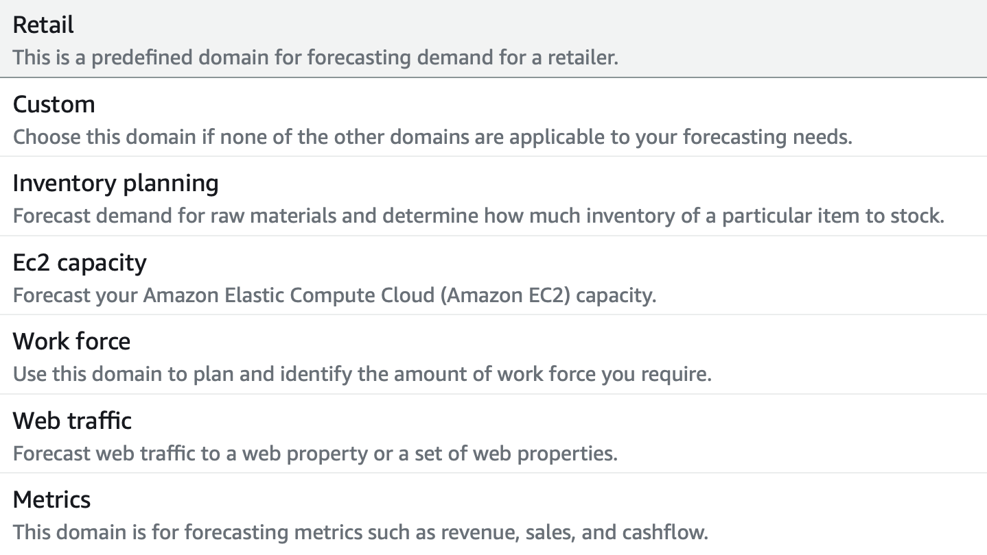

Pode criar previsões para diversos contextos utilizando modelos
Amazon Forecast

Slide 103

Pode detectar fraudes em pagamentos, atividades online e criação de contas falsas por exemplo
Amazon Fraud Detector

Slide 104

Melhorar pesquisas em fontes de dados
Amazon Kendra

Slide 105

Construção de chatbots
Amazon Lex

Slide 106

Colocamos um texto escrito e o serviço retorna o texto falado
Em resumo transforma algo escrito em algo falado (escrita -> som)
Amazon Polly

Slide 107

Pode funcionar como ferramenta de moderação de imagens
Amazon Rekognition

Slide 108

Amazon SageMaker

Slide 109
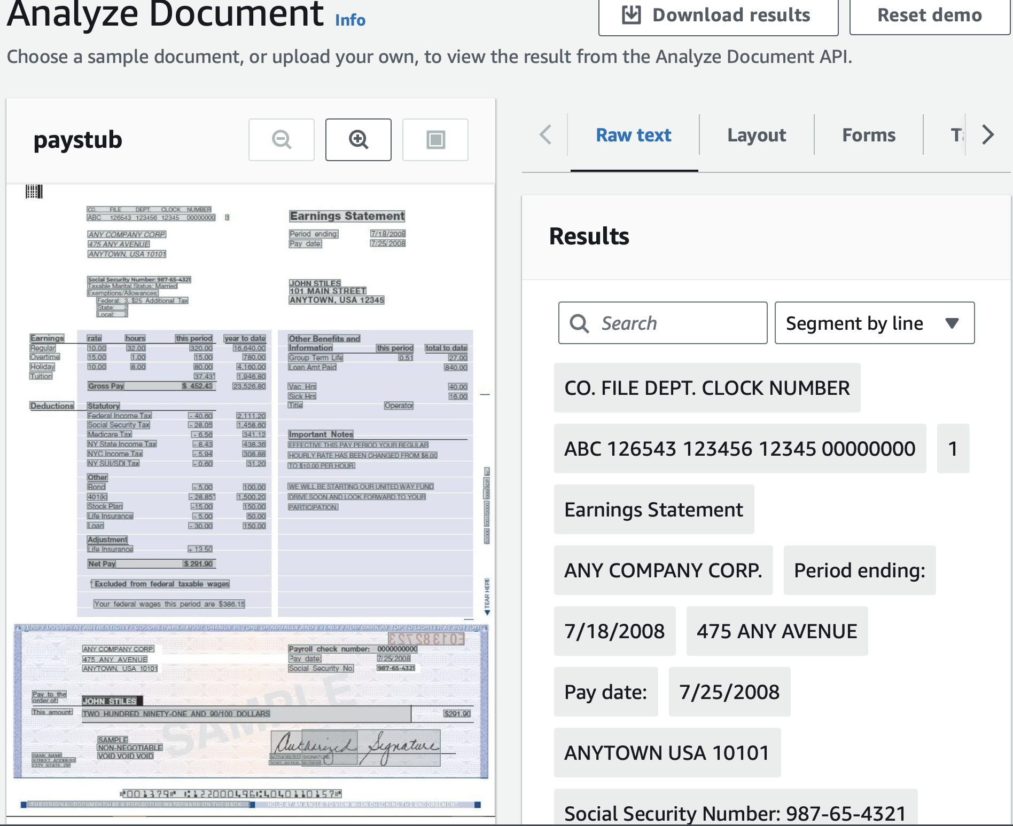

Amazon Textract

Slide 110

Faz o caminho inverso do Polly. Converte o texto falado para o texto escrito.
Amazon Transcribe

Slide 111

Serviço de tradução
Amazon Translate

Slide 112

Seção 10: Management and Governance

Slide 113

Criação de infraestrutura for meio de um arquivo
AWS CloudFormation

Slide 114

Identificação de atividade/qualquer ação (trilha, rastro).
AWS CloudTrail

Slide 115

Ferramenta extremamente poderosa. Podemos visualizar logs, criar alertas, métricas, integrar com diversos serviços da AWS.
AWS CloudWatch

Slide 116

Permite interação com AWS por linha de comando
AWS CLI

Slide 117

AWS Compute Optimizer

Slide 118

Permite uma visualização detalhada dos recursos da sua conta na AWS (mudanças, aderência a políticas de configuração etc).
AWS Config

Slide 119

Ambiente com muitas contas
AWS Control Tower

Slide 120

Permite ver incidentes em serviços da AWS, atualizações programadas etc
AWS Health Dashboard

Slide 121

Possibilita o gerenciamento de licenças de softwares utilizados em seus recursos AWS. Exemplo: você possui uma EC2 que utiliza um software pago e precisa monitorar a situação da licensa.
AWS License Manager

Slide 122

AWS Managed Grafana

Slide 123

AWS Managed Service for Prometheus

Slide 124

AWS Management Console

Slide 125

Gerenciamento de múltiplas contas no ambiente da AWS
AWS Organizations

Slide 126

Criar templates de infraestrutura
AWS Proton

Slide 127

Catálogo de serviços que pode ser utilizado para padronizar a distribuição de templates e modo de iniciar/manter um serviço
AWS Service Catalog

Slide 128

AWS Systems Manager

Slide 129
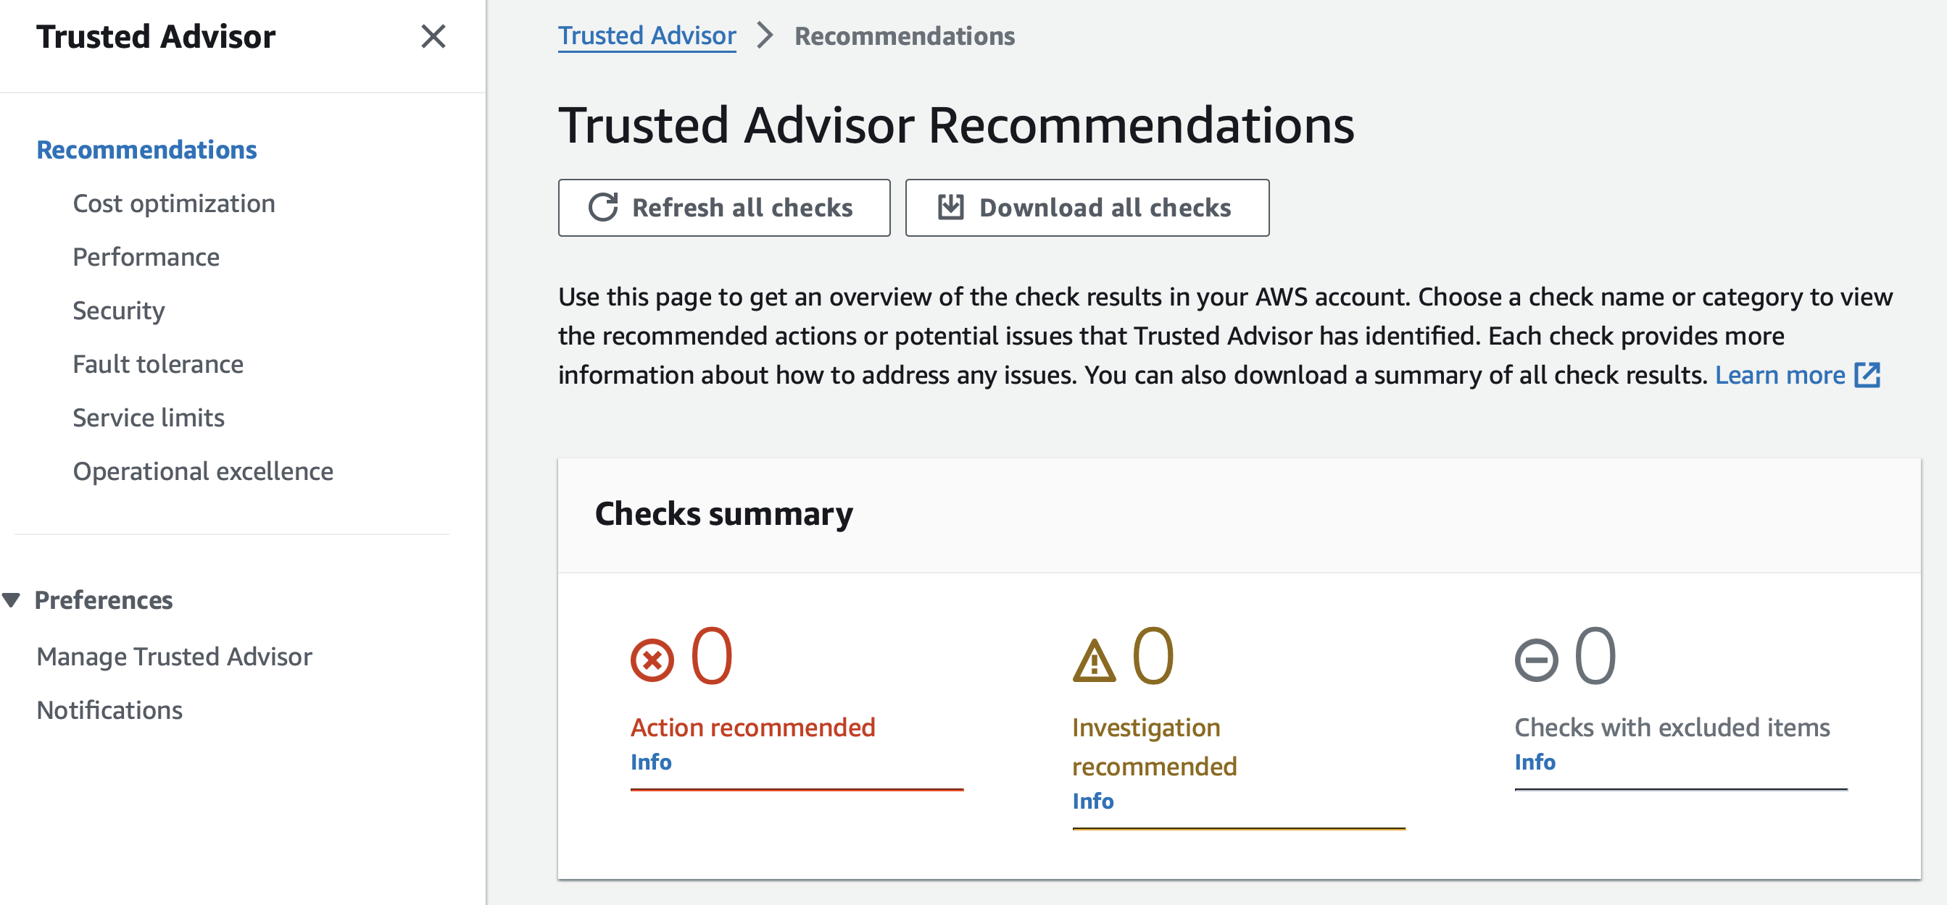

AWS Trusted Advisor

Slide 130

Ferramenta do AWS Well-Architected

Slide 131

Seção 11: Media Services

Slide 132

(Texto retirado do console da AWS) O Amazon Elastic Transcoder permite converter a mídia digital armazenada no Amazon S3 em codecs de áudio e vídeo e nos contêineres exigidos pelos dispositivos de reprodução do consumidor. Por exemplo, você pode converter arquivos de mídia digital grandes e de alta qualidade em formatos que os usuários possam reproduzir em dispositivos móveis, tablets, navegadores da Web e televisores conectados.
Amazon Elastic Transcoder

Slide 133

Infraestrutura para ingestão de vídeos (streaming media - transmissão)
Amazon Kinesis Video Streams
A palavra Kinesis remete-se a noção de movimento (então os serviços do tipo Kinesis indicam geralmente grande fluxo de dados, referenciando essa característica dinâmica mesmo)

Slide 134
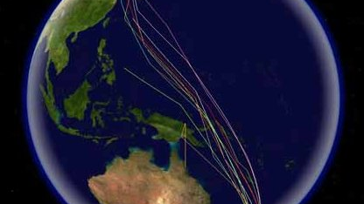
Seção 12: Migration Services

Slide 135

AWS Application Discovery Service

Slide 136

AWS Application Migration Service

Slide 137

AWS Database Migration Service

Slide 138

AWS Datasync

Slide 139

AWS Migration Hub

Slide 140

Família AWS Snow

Slide 141

AWS Transfer Family

Slide 142

Seção 13: Networking and Content Delivery
This Photo by Unknown Author is licensed under CC BY-NC

Slide 143

AWS Client VPN

Slide 144

Amazon CloudFront

Slide 145

AWS Direct Connect

Slide 146

Elastic Load Balancing

Slide 147

AWS Global Accelerator

Slide 148

AWS PrivateLink

Slide 149

Amazon Route 53

Slide 150

AWS Site-to-Site VPN

Slide 151

AWS Transit Gateway

Slide 152

Amazon VPC

Slide 153

Seção 14: Security, Identity and Compliance

Slide 154

AWS Artifact

Slide 155
AWS Audit Manager

Slide 156

AWS Certificate Manager

Slide 157

AWS CloudHSM

Slide 158

Amazon Cognito

Slide 159

Amazon Detective

Slide 160

AWS Directory Service

Slide 161

AWS Firewall Manager

Slide 162

Amazon GuardDuty

Slide 163

AWS IAM Identity Center
(AWS Single Sign-On)

Slide 164

AWS Identity and Access Management (IAM)

Slide 165

Amazon Inspector

Slide 166

AWS Key Management Service (AWS KMS)

Slide 167

Amazon Macie

Slide 168

AWS Network Firewall

Slide 169

AWS Resource Access Manager (AWS RAM)

Slide 170

Comumente associado com cenários de guardar credenciais de bancos de dados
Suporta rotação automática (geralmente via função lambda associada)
AWS Secrets Manager

Slide 171

Hub onde podemos centralizar diversos apontamentos de vulnerabilidades de diversos níveis de gravidade
AWS Security Hub

Slide 172

Geralmente associado com mitigação de DDoS
AWS Shield

Slide 173

Web Application Firewall
AWS WAF

Slide 174

Seção 15: Serverless

Slide 175

Modo do ECS no qual não utilizamos o EC2 based
AWS Fargate

Slide 176
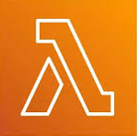
Serviço sem servidor que permite execução de códigos sem criação de uma aplicação em si para isso
AWS Lambda

Slide 177

Seção 16: Storage

Slide 178

AWS Backup

Slide 179

Utilizado geralmente com EC2
Amazon Elastic Block Store (Amazon EBS)

Slide 180

Amazon Elastic File System (Amazon EFS)

Slide 181

Amazon FSx

Slide 182

Serviço de storage
Amazon S3

Slide 183

Amazon S3 Glacier

Slide 184

AWS Storage Gateway

